Slide 1
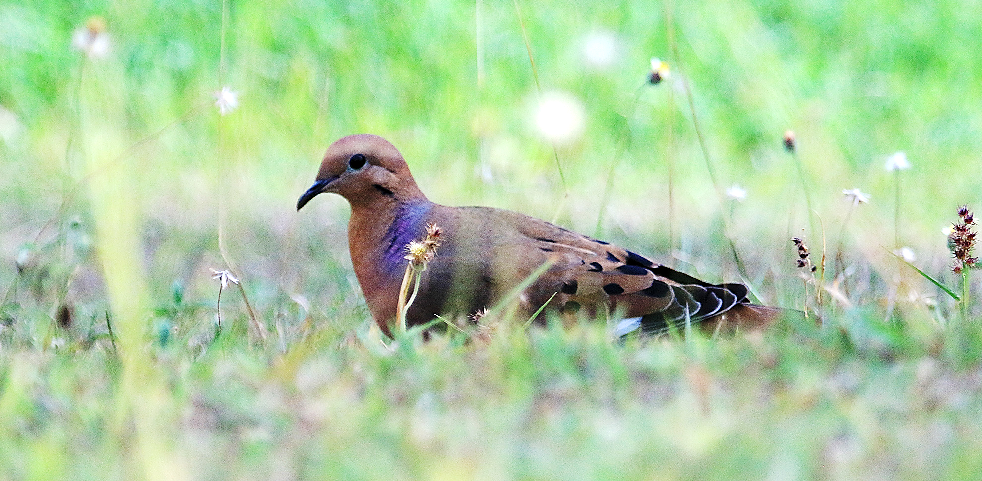

Estudio #26
Dios es mi Protector
(Salmos 91, 3, 20, 31, 108 y 121)
30 de junio de 2015
Unidad 8: Cantos de Confianza
La Biblia Libro por Libro, CBP®
Iglesia Bíblica Bautista de Aguadilla

Slide 2
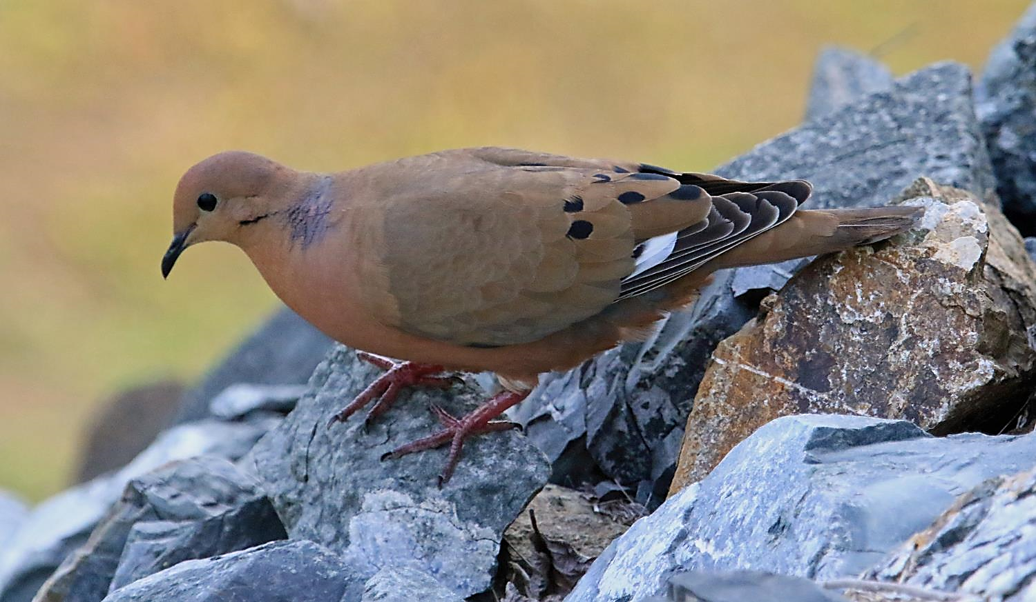
Contexto
Salmo 91

Slide 3

Versículo Clave:
“El que habita al abrigo del Altísimo Morará bajo la sombra del Omnipotente. Diré yo a Jehová: Esperanza mía, y castillo mío; Mi Dios, en quien confiaré.”
(Salmo 91.1–2, RVR60)

Slide 4
Bosquejo de Estudio
La relación que produce seguridad
  Salmo 91.1-2
La constante protección frente al peligro
  Salmo 91.3-8
Cuidados adicionales dados por Dios
  Salmo 91.9-13
Dios bendice a quienes confían en Él
  Salmo 91.14-16

Slide 5
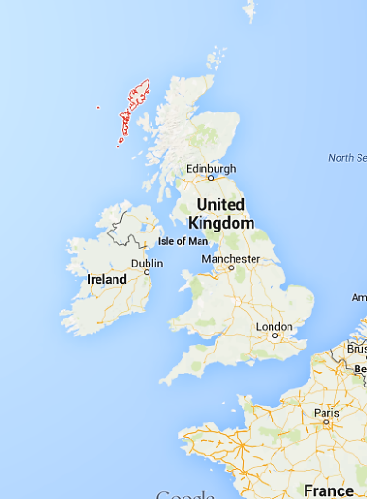
Salmo 91:
Una confesión de protección
En 1922, en las islas Hébridas Occidentales, un niño de cinco años se estaba muriendo de difteria.
Una membrana mucosa se estaba formando en su garganta, y su respiración se volvía cada vez más difícil.
Su madre cristiana volvió de él el rostro para no ver su último suspiro. En ese mismo momento alguien llamó a la puerta.
5

Slide 6
Salmo 91:
Una confesión de protección
Era su cuñado del pueblo de al lado. Dijo: «Solamente he venido para decirte que no tienes que preocuparte por el niño.
Se recuperará, y un día Dios salvará su alma».
Ella estaba aturdida e incrédula: «¿Qué te hace decir esto?»
6

Slide 7
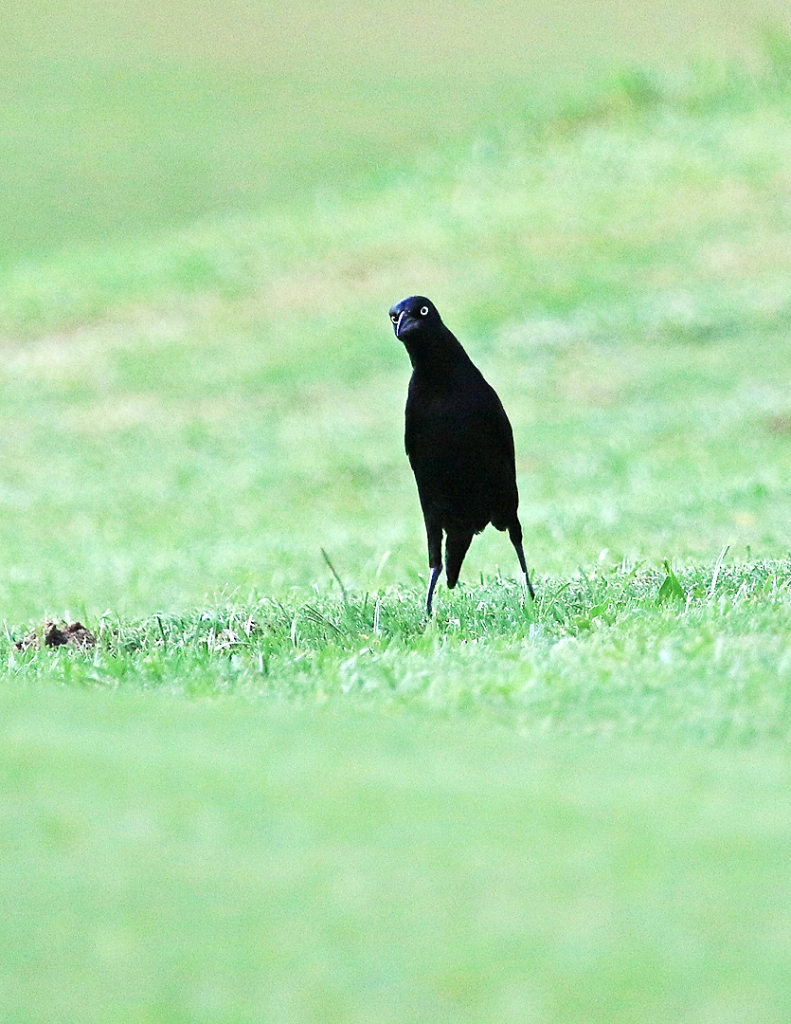
Salmo 91:
Una confesión de protección
Entonces él se explicó.
Estaba sentado en su casa al lado del hogar, leyendo el Salmo 91, cuando Dios le habló claramente, impresionándole con el texto de los últimos tres versículos:
7

Slide 8
Salmo 91:
Una confesión de protección
“Por cuanto en mí ha puesto su amor, yo también lo libraré; Le pondré en alto, por cuanto ha conocido mi nombre. Me invocará, y yo le responderé; Con él estaré yo en la angustia; Lo libraré y le glorificaré. Lo saciaré de larga vida, Y le mostraré mi salvación.”
(Salmo 91.14–16, RVR60)
8

Slide 9
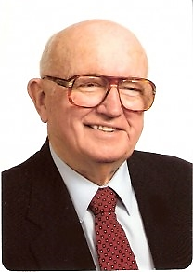
Salmo 91:
Una confesión de protección
William MacDonald era aquel niño.
Dios le libró aquella noche de la muerte; salvó su alma trece años más tarde, y le concedió una vida larga.
Así que, comprenderás por qué él dice que este es su salmo.
9

Slide 10
Salmo 91:
Una confesión de protección
La mayoría de los teólogos dicen que el Salmo es mesiánico.
Y por supuesto, tienen razón.
Su interpretación primaria tiene que ver con nuestro maravilloso Señor Jesucristo.
Y vamos a estudiarlo desde esa perspectiva, pero todo el tiempo recordaremos que en un sentido menor, nosotros podemos apropiar los versículos para nosotros.
10

Slide 11
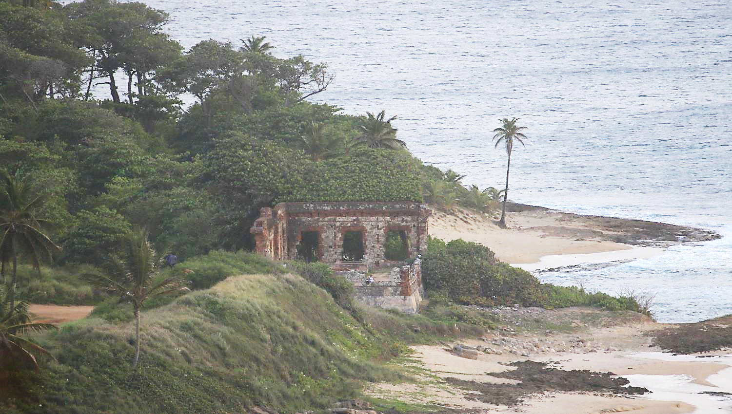
La relación que produce seguridad Salmo 91.1-2
11

Slide 12
La relación que produce seguridad Salmo 91.1-2
“El que habita al abrigo del Altísimo Morará bajo la sombra del Omnipotente. Diré yo a Jehová: Esperanza mía, y castillo mío; Mi Dios, en quien confiaré.”
(Salmo 91.1–2, RVR60)
12

Slide 13
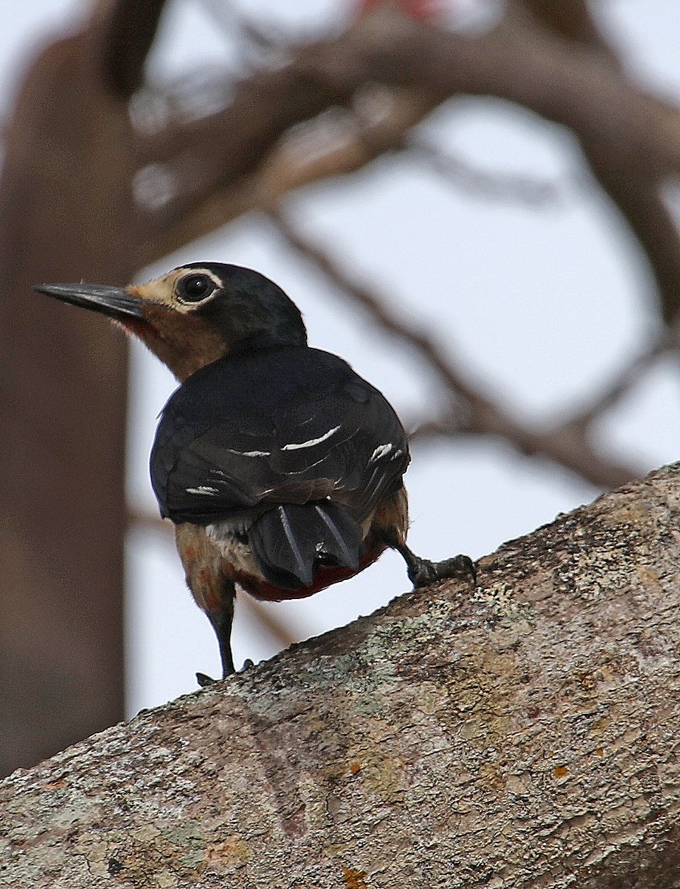
La relación que produce seguridad Salmo 91.1-2
91:1–2. El salmista expresó su gran confianza en el hecho de que cualquiera que confía en el Altísimo encuentra en él seguridad y protección.
Los títulos atribuidos a Dios en el v. 1 (el Altísimo y el Omnipotente = Shaddai, vea Génesis 17.1) son significativos, porque hacen hincapié en su poder como gobernante soberano del mundo.
13

Slide 14
La relación que produce seguridad Salmo 91.1-2
Las imágenes expresadas en los términos abrigo y sombra retratan de manera vívida la protección divina.
“Abrigo” (sēṯer) es un lugar de refugio (usado también en Salmo 27:5 “lo reservado”; 32:7 “refugio”; 119:114, “escondedero”).
La “sombra”, quizá la que proyectan las alas de un ave (91:4), describe también el cuidado y protección divinos, así como bienestar.
14

Slide 15
La relación que produce seguridad Salmo 91.1-2
Dios es también la esperanza del creyente (maḥseh, “refugio ante los peligros”; v. 9) y su castillo (meṣûḏâh, “fuerte protección”; usada en 18:2; 31:3; 71:3; 144:2).
En 91:1–2 se expresa admirablemente el hecho de que la seguridad de la vida se encuentra en el Señor.
15

Slide 16
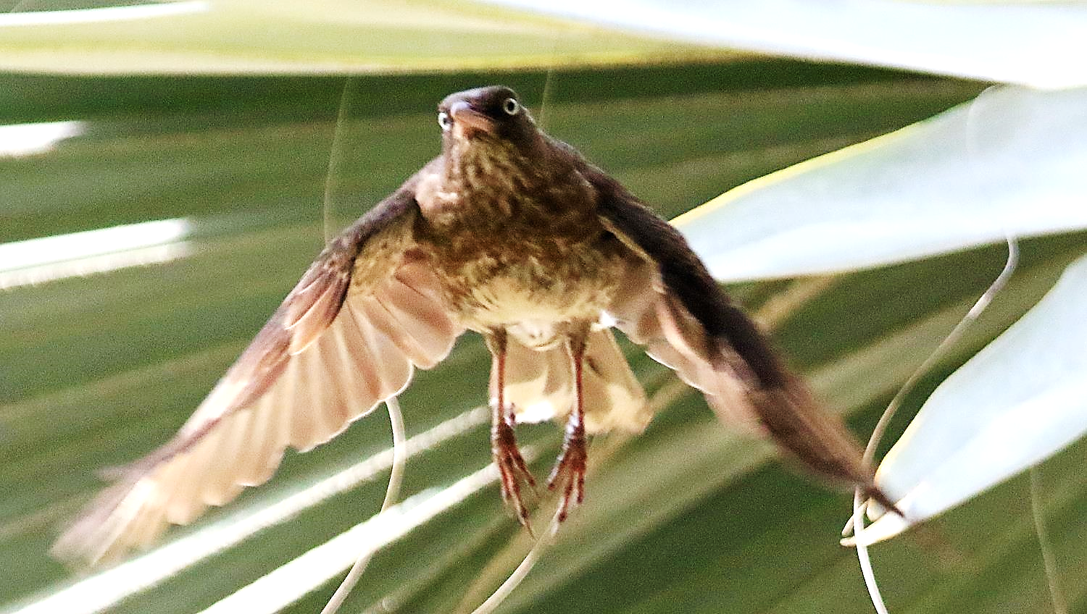
La constante protección frente al peligro Salmo 91.3-8
16

Slide 17
La constante protección frente al peligro Salmo 91.3-8
“El te librará del lazo del cazador, De la peste destructora. Con sus plumas te cubrirá, Y debajo de sus alas estarás seguro; Escudo y adarga es su verdad. No temerás el terror nocturno, Ni saeta que vuele de día, Ni pestilencia que ande en oscuridad, Ni mortandad que en medio del día destruya. Caerán a tu lado mil, Y diez mil a tu diestra; Mas a ti no llegará. Ciertamente con tus ojos mirarás Y verás la recompensa de los impíos.” (Salmo 91.3–8, RVR60)
17

Slide 18
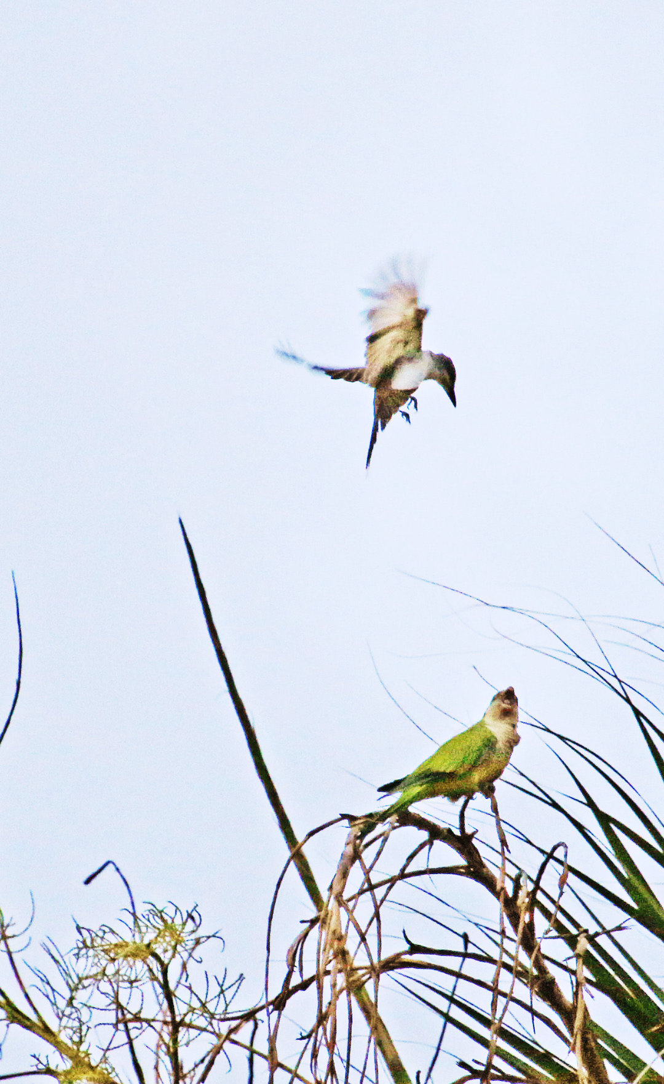
La constante protección frente al peligro Salmo 91.3-8
91:3–8. El escritor enumeró las maneras en que Dios libra al creyente de diversos ataques atemorizantes:
(1) Libra al creyente del lazo del cazador (v. 3a; salmo 124:7), figura que describe los intentos malvados de privarlo de la vida.
(2) Dios lo libra de la peste destructora (91:3b).
18

Slide 19
La constante protección frente al peligro Salmo 91.3-8
(3) Lo cubre con sus alas (v. 4a), figura que expresa los conceptos de seguridad y bienestar (vea 17:8; 36:7; 57:1; 61:4; 63:7).
(4) Además, lo protege con su verdad (“fidelidad”, 91:4b), expresión descrita aquí con la metáfora que comunican las palabras escudo y adarga.
19

Slide 20
La constante protección frente al peligro Salmo 91.3-8
Como resultado de la protección divina de esas cuatro formas, el que confía en el Señor no temerá el terror nocturno, los ataques de día, ni la pestilencia o la mortandad (vv. 5–6).
La destrucción que pueda causar la derrota de miles, no afectará al creyente que confía en Dios; más bien, verá la destrucción de los impíos (vv. 7–8).
20

Slide 21

Cuidados adicionales dados por Dios Salmo 91.9-13
21

Slide 22
Cuidados adicionales dados por Dios Salmo 91.9-13
“Porque has puesto a Jehová, que es mi esperanza, Al Altísimo por tu habitación, No te sobrevendrá mal, Ni plaga tocará tu morada. Pues a sus ángeles mandará acerca de ti, Que te guarden en todos tus caminos. En las manos te llevarán, Para que tu pie no tropiece en piedra. Sobre el león y el áspid pisarás; Hollarás al cachorro del león y al dragón.”
(Salmo 91.9–13, RVR60)
22

Slide 23
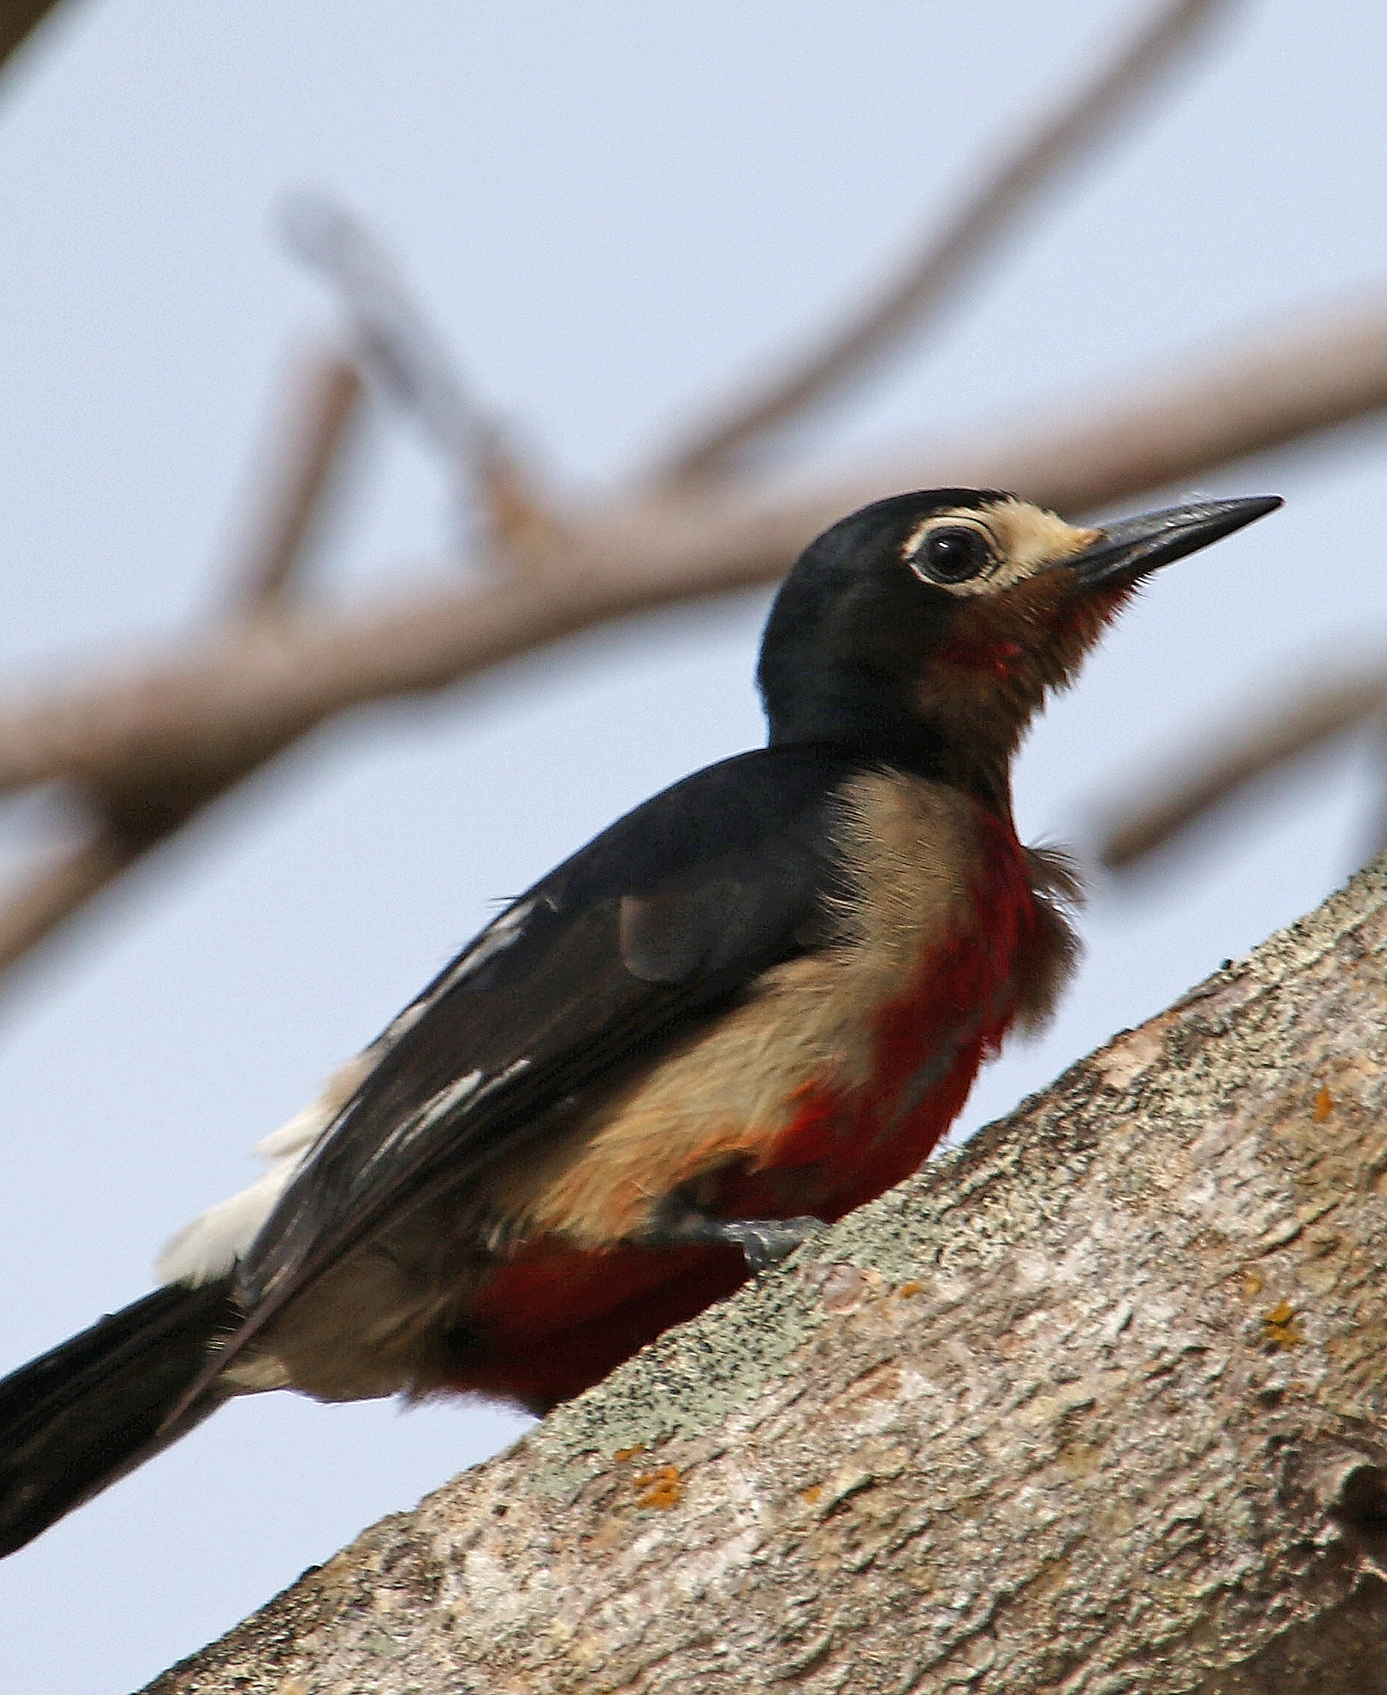
Cuidados adicionales dados por Dios Salmo 91.9-13
91:9–13. El salmista explicó que ningún daño o desastre puede sobrevenir a quienes han encontrado a Dios como su refugio (maḥseh, “refugio del peligro”; vea v. 2) porque él ha comisionado a los ángeles para cuidarlos.
23

Slide 24
Cuidados adicionales dados por Dios Salmo 91.9-13
Los ángeles protegen a los creyentes de los daños físicos y les dan fuerza para superar las adversidades, que se describen como leones salvajes y serpientes peligrosas.
Cuando Satanás tentó a Cristo citó Salmos 91:11–12 (Mateo 4:6), lo cual demuestra que incluso las promesas más maravillosas de Dios pueden ser aplicadas de manera insensata.
24

Slide 25
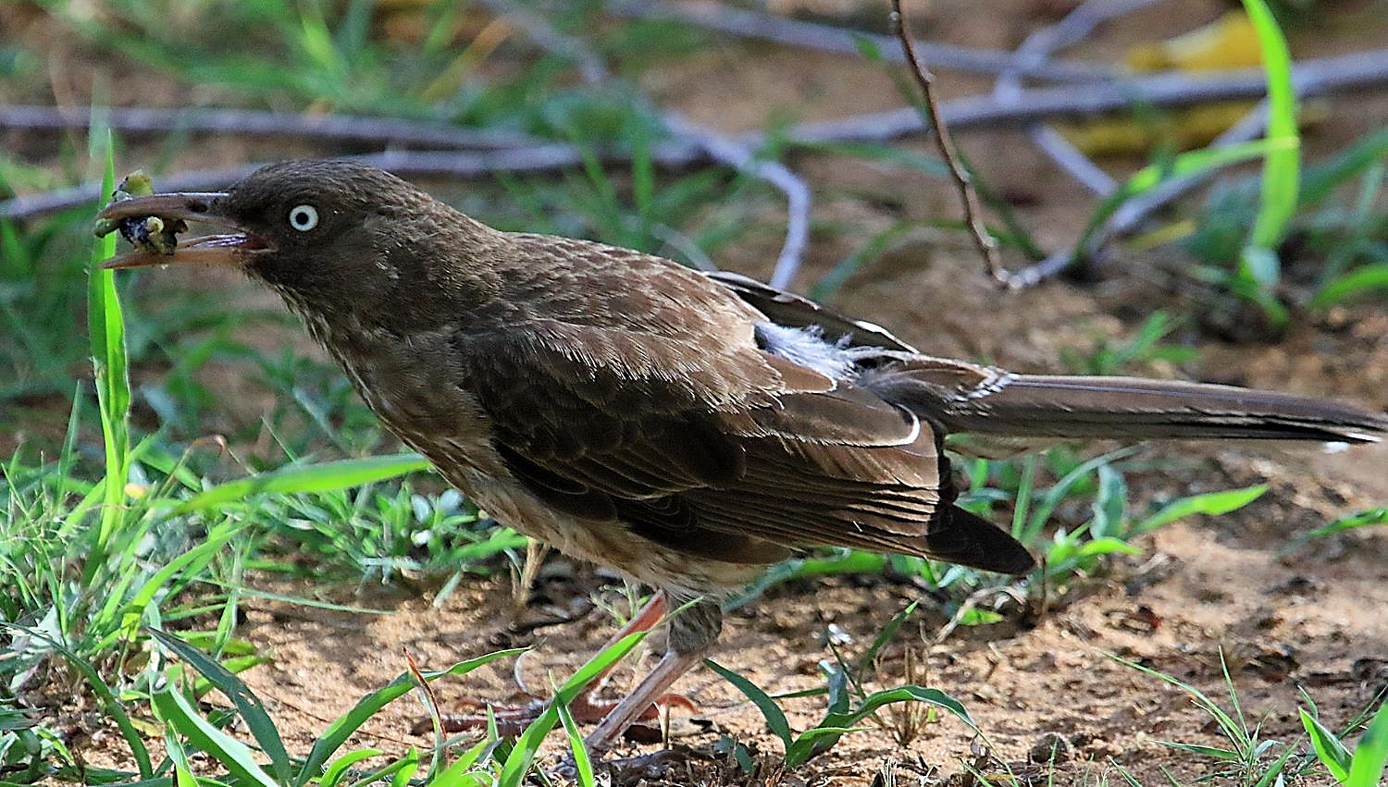
Dios bendice a quienes confían en Él Salmo 91.14-16
25

Slide 26
Dios bendice a quienes confían en Él Salmo 91.14-16
“Por cuanto en mí ha puesto su amor, yo también lo libraré; Le pondré en alto, por cuanto ha conocido mi nombre. Me invocará, y yo le responderé; Con él estaré yo en la angustia; Lo libraré y le glorificaré. Lo saciaré de larga vida, Y le mostraré mi salvación.”
(Salmo 91.14–16, RVR60)
26

Slide 27
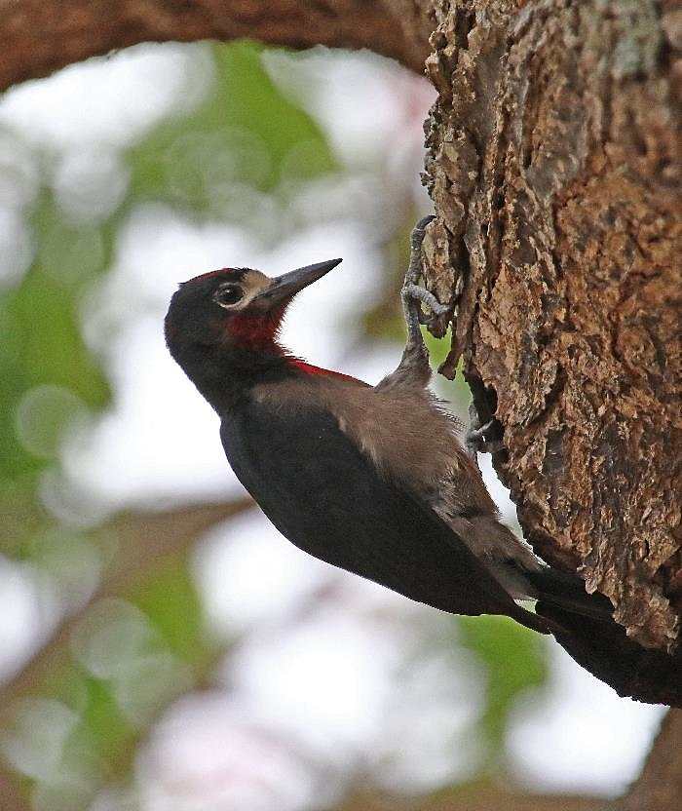
Dios bendice a quienes confían en Él Salmo 91.14-16
91:14–16. El salmista escribió como si Dios mismo le hablara para confirmar su fe.
En respuesta al amor del salmista, el Señor prometió rescatarlo del peligro, protegerlo de sufrir daño, estar con él en su angustia, honrarlo y saciarlo de bienes.
27

Slide 28
Dios bendice a quienes confían en Él Salmo 91.14-16
Todos los tipos de amenazas que se mencionan en este salmo son inefectivas para el que descansa bajo la sombra del Omnipotente.
28

Slide 29
Resumen
Las nueve garantías de la segurida que podemos tener en el Señor:
Rescate de peligros ocultos. El lazo del cazador habla del complot malvado del enemigo para atrapar a los incautos. (v. 3)
Inmunidad de enfermedad mortal. En el caso de nuestro Señor, no hay razón para creer que Él jamás hubiese estado enfermo. (v. 3)
29

Slide 30
Resumen
Cobertura y refugio en el Altísimo. El cuidado tierno y personal de Dios es comparado al cuidado de un ave con sus polluelos. (v. 4)
Protección en la fidelidad de Dios. Sus promesas son seguras. Lo que Él ha dicho, esto hará. Esto es para el creyente escudo y adarga. (v. 4)
30

Slide 31
Resumen
Libertad del temor. Aquí menciona cuatro tipos de peligros que suele ocasionar el temor. (v. 5):
  Los ataques nocturnos del enemigo son especialmente atemorizantes porque es difícil identificar de dónde vienen.
  La flecha que vuela de día puede entenderse como un misil o, en forma figurada: «los complots malvados y las difamaciones de los malos».
31

Slide 32
Resumen
Libertad del temor. Aquí menciona cuatro tipos de peligros que suele ocasionar el temor. (v. 5):
  La pestilencia que anda en tinieblas también puede tomarse tanto literal como figuradamente. La enfermedad física prospera donde están ausentes los rayos del sol, y la maldad moral también se cría en las tinieblas. (v.6)
  «La mortandad que en medio del día destruye», es algo no especificado, y quizá lo mejor es dejarlo así, para que la promesa tenga la más amplia aplicación posible.
32

Slide 33
Resumen
Seguridad aun en medio de la masacre. Incluso donde hay gran mortandad, el Amado del Señor está absolutamente seguro. Cuando sean castigados los impíos, Él será solamente un espectador, libre de la posibilidad de ser dañado. (vv. 7-8).
33

Slide 34
Resumen
Seguridad contra la calamidad. El Salvador hizo al Altísimo Su refugio, Su morada, por lo tanto, ningún desastre le tocará y ninguna calamidad le alcanzará. (vv. 9-10).
34

Slide 35
Resumen
Guardado por compañías de ángeles. Éste es el pasaje que Satanás citó al Señor Jesús al tentarle a que se tirara desde el pináculo del templo (Lucas 4:10–11). Jesús no negó que los versículos se aplicaran a Él, pero sí negó que pudieran ser empleados como pretexto para tentar a Dios. Dios no le había dicho de echarse abajo desde el pináculo del templo. Si lo hubiera hecho, el Salvador hubiera actuado fuera de la voluntad divina, y entonces la promesa de protección no hubiera sido válida. (vv. 11-12).
35

Slide 36
Resumen
Victoria sobre el león y el áspid. Es interesante que Satanás se paró antes de llegar a este versículo. Si lo hubiera citado, ¡estaría describiendo su propia perdición! El diablo es representado en las Escrituras como león rugiente (1 Pedro 5:8) y como serpiente antigua (Apocalipsis 12:9). Como león, es el ruidoso y horrible perseguidor que emplea la violencia física. Como serpiente, emplea estrategias astutas para engañar y destruir. (v. 13).
36

Slide 37
Aplicaciones
Tener confianza en Dios da una perspectiva distinta a la vida.
  Tanto si es un viaje peligroso o un lugar seguro, la protección de Dioses real para la persona que confía en Él.
37

Slide 38
Aplicaciones
Para recibir las bendiciones de Dios uno tiene que tener una relación íntima con Él.
  “El que vive bajo la sombra” protectora de Dios es la persona que ha establecido una relación especial con Él, no una relación ocasional o parcial, sino total y permanente.
38

Slide 39
Aplicaciones
La profunda relación con Dios brinda protección frente a los peligros.
  Sean estos reales o imaginarios, Dios toma control de todas las cosas que debilitan física, emocional y espiritualmente.
39

Slide 40
Bibliografía
Carson, D., France, R., Motyer, J., & Wenham, G. (2000, c1999). Nuevo comentario Bíblico : Siglo veintiuno (electronic ed.) (Lc 6.20-26). Miami: Sociedades Bı́blicas Unidas.
Douglas, J.D. Nuevo Diccionario Bíblico : Primera Edición. Miami: Sociedades Bíblicas Unidas, 2000.
LBLA Mapas, electronic ed. La Habra, CA: Foundation Publications, Inc., 2000.
Lockward, Alfonso. Nuevo Diccionario De La Biblia. Miami: Editorial Unilit, 2003.
Mapas De La Biblia Caribe, electronic ed. Nashville: Editorial Caribe, 2000, c1998.
Martínez, Mario, et al, eds. El Expositor Bíblico: La Biblia, Libro por Libro, Maestros de jóvenes y Adultos, Volumen 2, 5nta Ed. El Paso, Texas: Casa Bautista de Publicaciones, 2007, c1995.
Nelson, Wilton M. y Juan Rojas Mayo, Nelson Nuevo Diccionario Ilustrado De La Biblia, electronic ed. Nashville: Editorial Caribe, 2000, c1998.
Vine, W.E. Vine Diccionario Expositivo De Palabras Del Antiguo Y Del Nuevo Testamento Exhaustivo, electronic ed. Nashville: Editorial Caribe, 2000, c1999.
Walvoord, John F., y Roy B. Zuck. El conocimiento bíblico, un comentario expositivo: Antiguo Testamento, Puebla, México: Ediciones Las Américas, A.C., 1999. Print.
Carro, D., Poe, J. T., Zorzoli, R. O., & Editorial Mundo Hispano (El Paso, T. (1993-). Comentario bı́blico mundo hispano Exodo (1. ed.) (26). El Paso, TX: Editorial Mundo Hispano.
Wiersbe, W. W. (1995). Bosquejos expositivos de la Biblia: Antiguo y Nuevo Testamento (electronic ed.). Nashville: Editorial Caribe.
MacDonald, W. (2004). Comentario Bíblico de William MacDonald: Antiguo Testamento y Nuevo Testamento (46). Viladecavalls (Barcelona), Espa±a: Editorial CLIE. φ
Gillis, C. (1991). El Antiguo Testamento: Un Comentario Sobre Su Historia y Literatura, Tomos I-V (╔x 14.21). El Paso, TX: Casa Bautista De Publicaciones.
Bartley, James et al. Comentario bı́blico mundo hispano: Job. 1. ed. El Paso, TX: Editorial Mundo Hispano, 2004. Print.
Cevallos, Juan Carlos. Comentario Bφblico Mundo Hispano tomo 7: Juan Carlos Cevallos y Rubén O Zorzoli.; editores generales, Juan Carlos Cevallos y Rubén O Zorzoli. El Paso, TX: Editorial Mundo Hispano, 2005. Print.
(Encyclopedia of Bible Difficulties, “Enciclopedia de dificultades bíblicas”. Grand Rapids: Zondervan Publishing House, 1982, p. 252).
Hoff, Pablo. Libros poéticos: Poesía y sabiduría de Israel. Miami, FL: Editorial Vida, 1998. Print.
Porter, Rafael. Estudios Bı́blicos ELA: Salvos por la fe (Romanos parte I). Puebla, Pue., México: Ediciones Las Américas, A. C., 1987. Print.
  Hayford, Jack W. Estudio de Romanos: Vida en el reino. electronic ed. Nashville: Editorial Caribe, 1994. Print. Plenitud del Espiritu Guias para explorar la Biblia.
40
Notes:
40

Slide 41
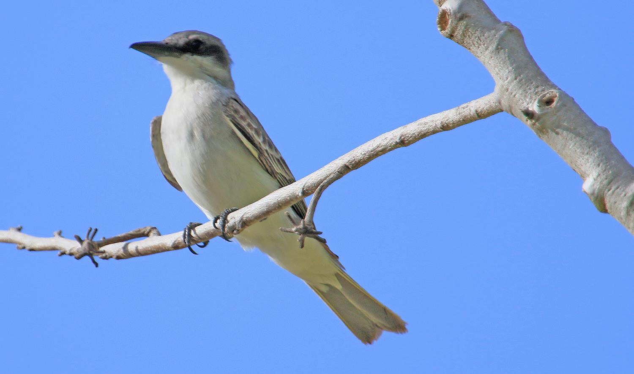
Próximo Estudio
Dios Acusa a Su Pueblo
(Isaías 1 a 5)
7 de julio de 2015
La Biblia Libro por Libro, CBP®
Iglesia Bíblica Bautista de Aguadilla

Slide 42


